Slide 1
Ｈ２６年度のＷＧ１の報告 （H26.4.1～H27.3.31)
ＷＧ１ 空間基盤データの整備と更新
ＧＩＳ官民協議会 Ｈ２７年度総会 2015/7/7

Slide 2
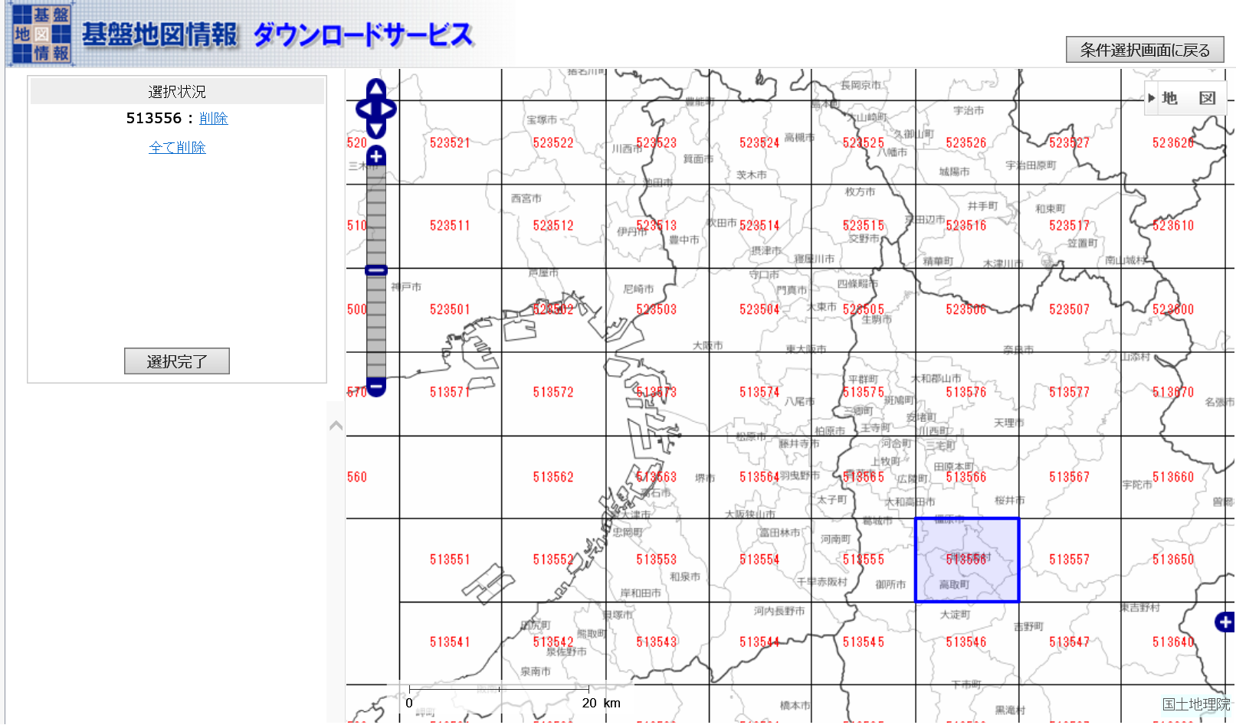
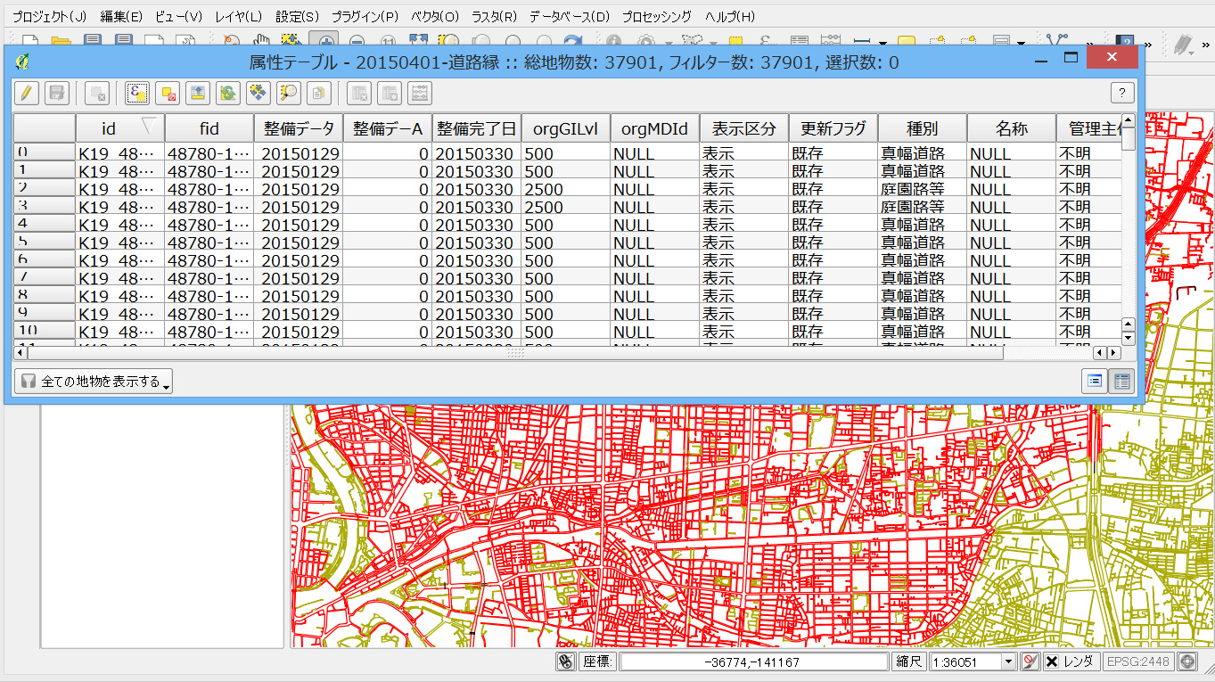
ＷＧ１ 空間基盤データの整備と更新
１．地理院地図（電子国土基本図）のリニュウアルに伴う、基盤地図情報の更新課題検討
主な変更点と課題
市町村単位から、図郭単位の提供へ⇒
出典元情報の管理・提供の方法が確定されていない
例
地図ﾚﾍﾞﾙは記載されているが、その根拠となる、出典元の情報等が提供されていない
（利活用に支障）

Slide 3
ＷＧ１ 空間基盤データの整備と更新
地理院へ基盤地図情報の更新に関する
問題提起と課題検討を要望
・ 9月19日 ＷＧ１ 基盤地図情報の更新課題の検討
・ 11月27日 国土地理院 村上参事官との懇談
・ 12月 9日 国土地理院 石山課長補佐との懇談会
★地理院と地方自治体との連携の重要性を確認
★効果的更新手法を追求するため引き続き連携する
★各市の課題⇒ＧＩＳの基盤地図として利活用の推進
（提供元の市町村にもメリットのある連携を要望）

Slide 4
ＷＧ１ 空間基盤データの整備と更新
２．道路基盤地図情報の整備・更新・活用に関する国 総研との意見交換
H２６年６月３０日 国総研における検証について意見交換
.道路基盤地図情報に関連する取り組みについて、意見交換
.八尾市をフィールドの検証をおこなうことを確認
国総研 ７月～１１月
★ 八尾市の調整会議資料により、２６年度の埋設工事の実施予定個所 を含む、近畿道、中央環状線、八尾市道が交わる区域を対象に、道路基盤地 図情報作成
H２６年１２月１６日 整備・更新・活用に関する意見交換
★ 大縮尺の道路データ整備の必要性について、意見交換
★ 道路基盤地図情報の整備・更新・活用に関して、要望・意見が欲しい。
★ 官民協機会のWG1を開催し、要望・意見を集約する。
H２７年１月２１日 WG1開催 地方自治体における道路基盤地図情報の活用可能性の検討

Slide 5
ＷＧ１ 空間基盤データの整備と更新
国総研の道路基盤地図情報に関する資料より

Slide 6
ＷＧ１ 空間基盤データの整備と更新
国総研の道路基盤地図情報に関する資料より

Slide 7
ＷＧ１ 空間基盤データの整備と更新
国総研の道路基盤地図情報に関する資料より

Slide 8
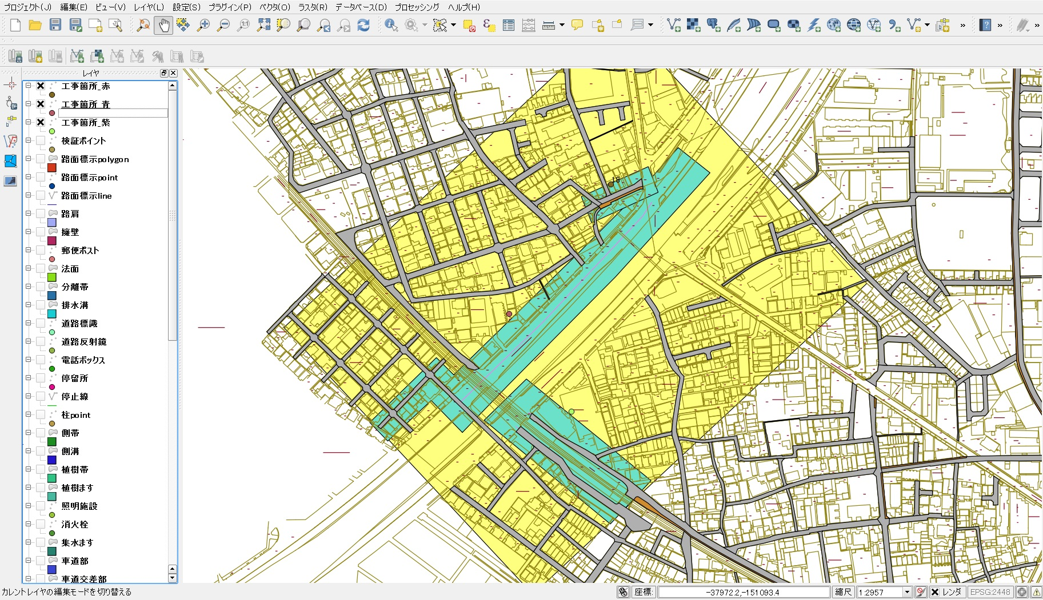
大縮尺道路地図の整備・更新・活用検討 （中央環状線、八尾市道の道路基盤地図情報）
ＷＧ１ 空間基盤データの整備と更新
モデルデータ作成区域図

Slide 9
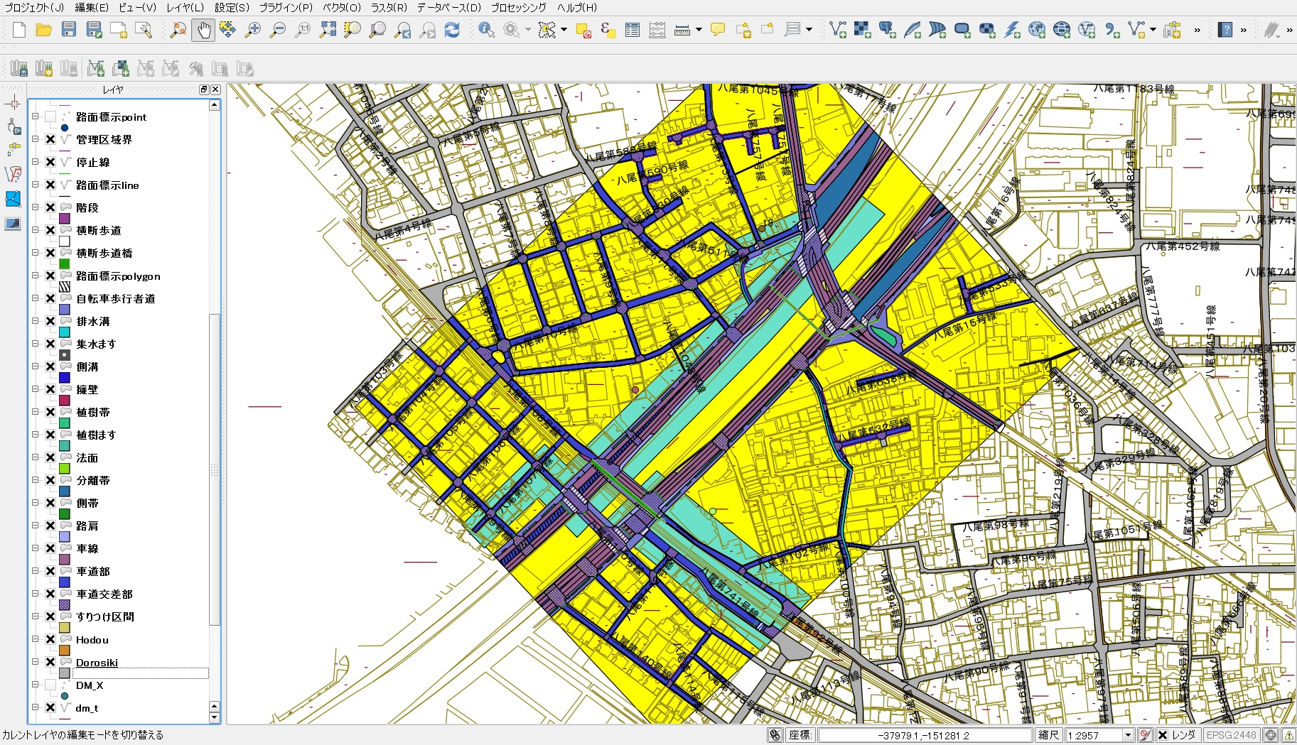
大縮尺道路地図の整備・更新・活用検討 （中央環状線、八尾市道の道路基盤地図情報）
ＷＧ１ 空間基盤データの整備と更新
モデルデータと八尾市DMとの重ね合わせ

Slide 10
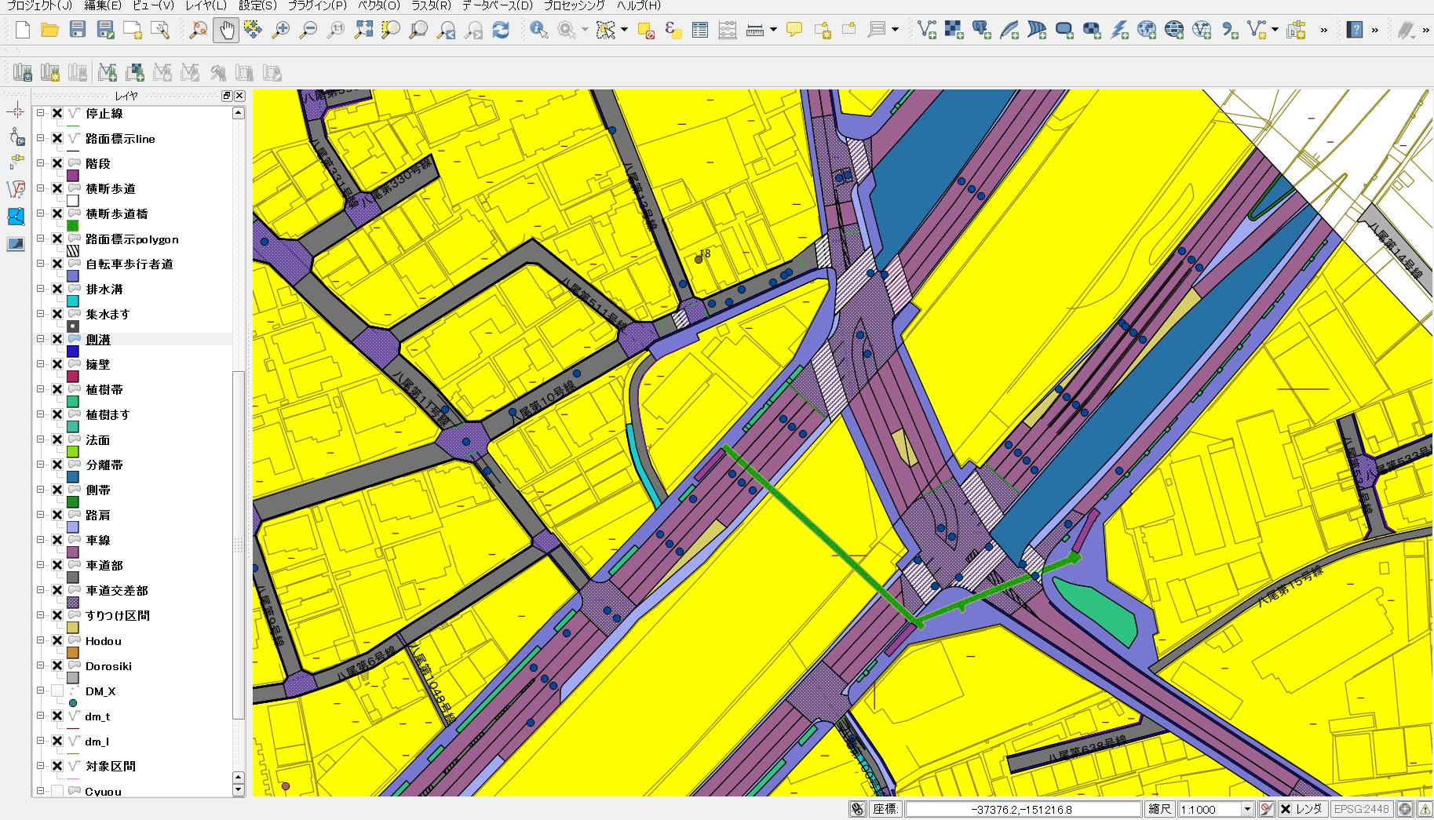
大縮尺道路地図の整備・更新・活用検討 （中央環状線、八尾市道の道路基盤地図情報）
ＷＧ１ 空間基盤データの整備と更新
モデルデータ（１０００ﾚﾍﾞﾙで表示）

Slide 11
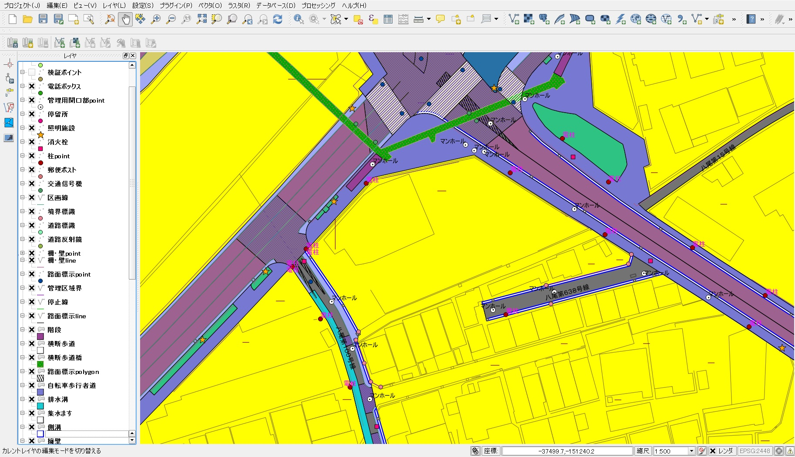
大縮尺道路地図の整備・更新・活用検討 （中央環状線、八尾市道の道路基盤地図情報）
ＷＧ１ 空間基盤データの整備と更新
モデルデータ（５００ﾚﾍﾞﾙ）表示

Slide 12
H27年1月21日 WG1開催 地方自治体における道路基盤地図情報の活用可能性の検討
ＷＧ１ 空間基盤データの整備と更新
検討された主な活用の可能性
国道・及び幹線道路におけるデータが提供されれば、国道等を重複して整備する必要がなくなり負担軽減を図ることができる。
詳細な道路データは電子化による事務の負担軽減、安全性向上につながる。特に面データは道路占用継続申請の効率化への活用に期待できる。
長寿命化、新公会計制度に対応した、今後の道路台帳や道路施設管理データのモデルとなり得る。
道路基盤地図情報と同様の手法による、基盤地図情報の更新元データとして活用できる可能性がある。
2月 国総研への要望（案）提示
概要
道路基盤地図情報のデータの継続的に提供（関係自治体の道路データ整備と連携を検討するため。）
国道・幹線道路に引き続き、地方公共団体における道路基盤地図情報の整備と活用の検討（少なくとも道路の面データ）
国と地方公共団体との連携手法の検討。

